Slide 1



Название проекта «Чистые игры»
Руководитель проекта:
Данилова Ирина Игоревна-
Структурное подразделение: -
Социальный заказчик:
"МОО Чистые игры"-

Slide 2

Данные о социальном заказчике проекта
Экопросвещение и уборка природных территорий от мусора
Чистые Игры — командные соревнования по очистке природных территорий от мусора и разделению отходов. Увлекательная игра с призами, где участники ищут артефакты, решают экологические загадки, собирают и разделяют мусор, получая за это баллы. Статистика игр ведётся в реальном времени на сайте и в мобильном приложении. В рамках одной игры собирается от 2 до 5 тонн мусора.
Наш экологический образовательный проект начался с простой волонтерской инициативы в Санкт-Петербурге в 2014 году. Миссия — дать возможность людям через игру увидеть проблемы загрязнения окружающей среды и привлечь широкую общественность к вопросам экологии.

Slide 3

Проект «Чистые игры» это?
Это проект, направленный на улучшение экологического благосостояния города и привлечение к этой теме новых людей. Он заключается в соревновании по уборке мусора в Урочище Черепаха, с системой баллов, бонусов и призов!
Направление проекта:
Экология
КРАТКОЕ ОПИСАНИЕ ПРОЕКТА:
География проекта:
г.Таганрог, р-н Северный, Урочище Черепаха
Дата начала реализации проекта:
5 окт
Дата окончания реализации проекта:
31 окт

Slide 4

Цель и задачи проекта
ЦЕЛЬ ПРОЕКТА:
ЗАДАЧИ ПРОЕКТА:
Принять участие в мероприятии "Чистые игры"
Выполнить фото и видеоотчёт
Заполнить документацию
Защитить проект
Провести очистительные работы в Урочище Черепаха для восстановления естественного экологического баланса выделенной области

Slide 5

Описание проблемы, решению/снижению
которой посвящен проект
Город Таганрог на данный момент, к сожалению,далеко не самый чистый. Одна из главных проблем- мусор. Наш проект был направлен на уборку мусора в Урочище Черепаха.

Slide 6

Основные целевые группы, на которые
направлен проект
В первую очередь активные слои населения, в основном молодёжь. Так же семьи с детьми и пожилые люди.

Slide 7
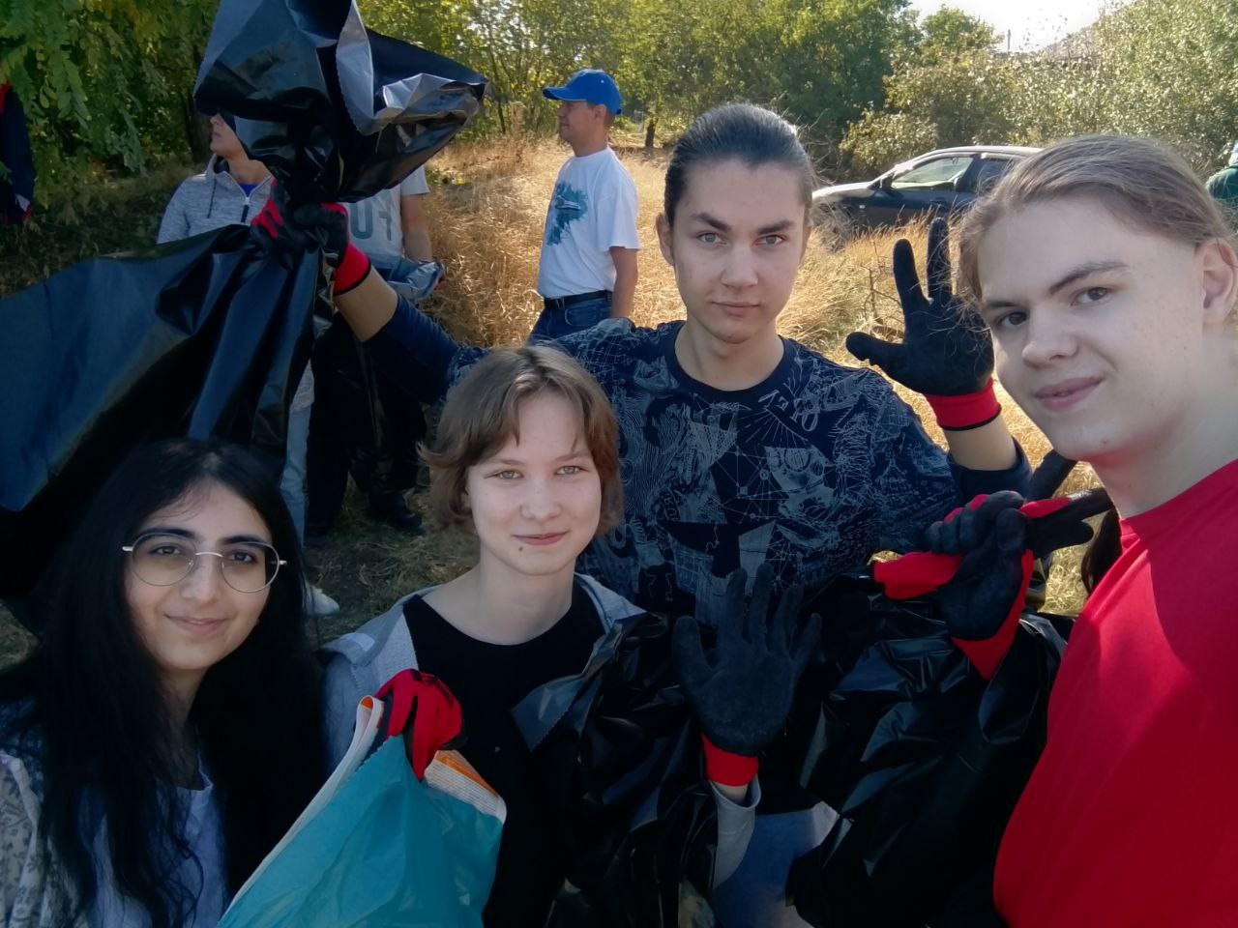
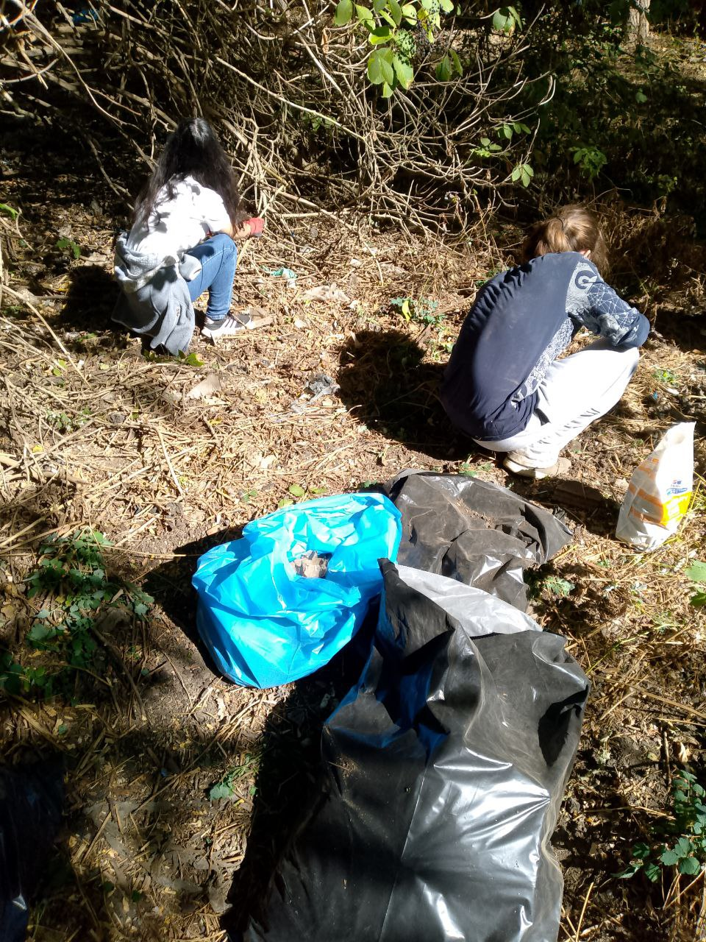
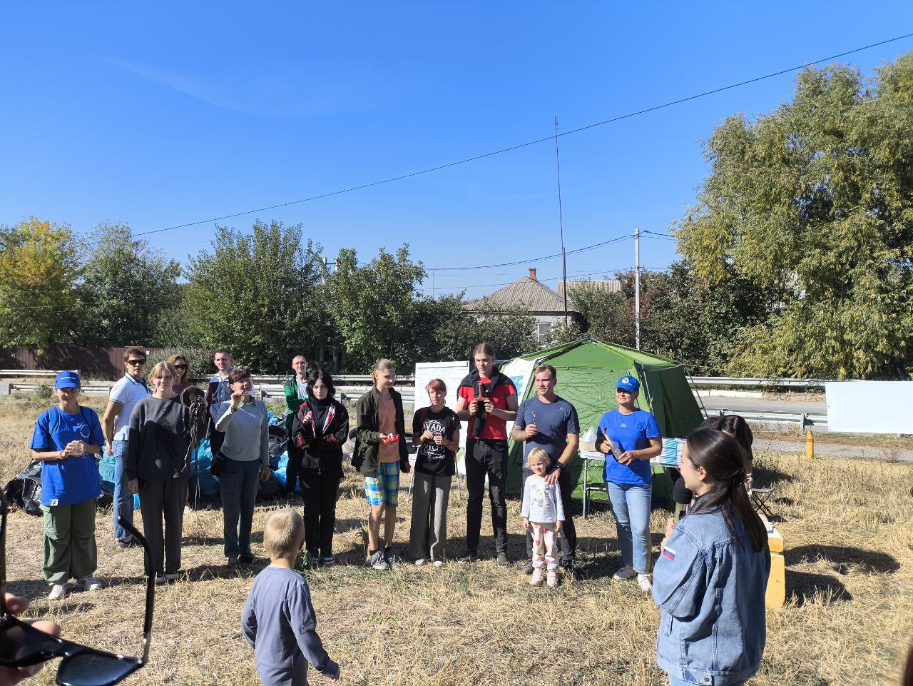
Ключевые мероприятия проекта
Получение инвентаря
Уборка мусора
Награждение

Slide 8
Команда проекта «Чистые Игры»
Митяйкин Селиван (Студент 1 курса УЭсо1-6(1))
Воронов Илья (Студент 1 курса УЭсо1-6 (1))
Будко Артём (Студент 1 курса УЭсо1-6 (1))
Федякова Злата(Студент 1 курса УЭсо1-6 (1))
Сальникова Мария (Студент 1 курса УЭсо1-6 (2))
Манджиян Екатерина (Студент 1 курса УЭсо1-6 (2))
Руководитель проекта:
Данилова Ирина Игоревна

Slide 9
Количественные и качественные показатели реализации проекта
Улучшено экологическое состояние урочища Черепаха.
КАЧЕСТВЕННЫЕ:
КОЛИЧЕСТВЕННЫЕ:
-13 команд по 4 человека приняли участие. (52 чел.)
-Несколько сотен килограмм мусора убрано
- 9 единиц различного мусора собрано нашей командой, в т. ч. пакеты с сортированный мусором, покрышки и т.д.

Slide 10
Перспектива развития и потенциал проекта
Участие в будущих "Чистых играх" и схожих проектах, забота об экологии города с другими небезразличными людьми

Slide 11
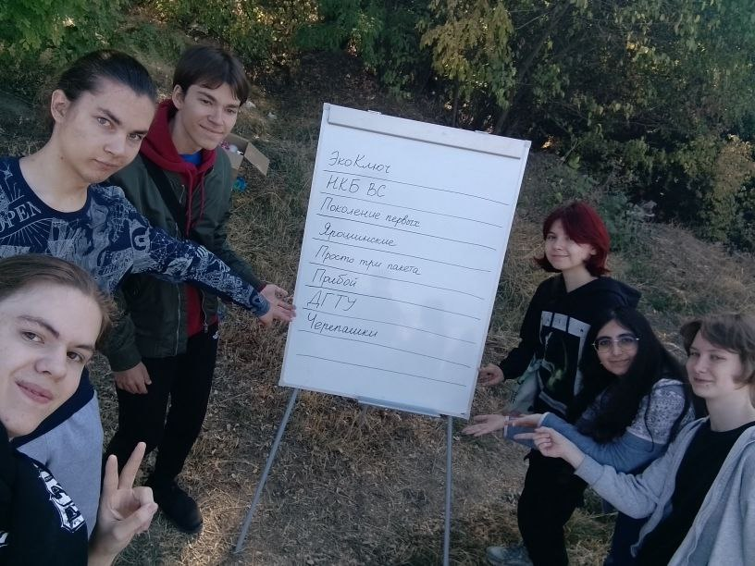
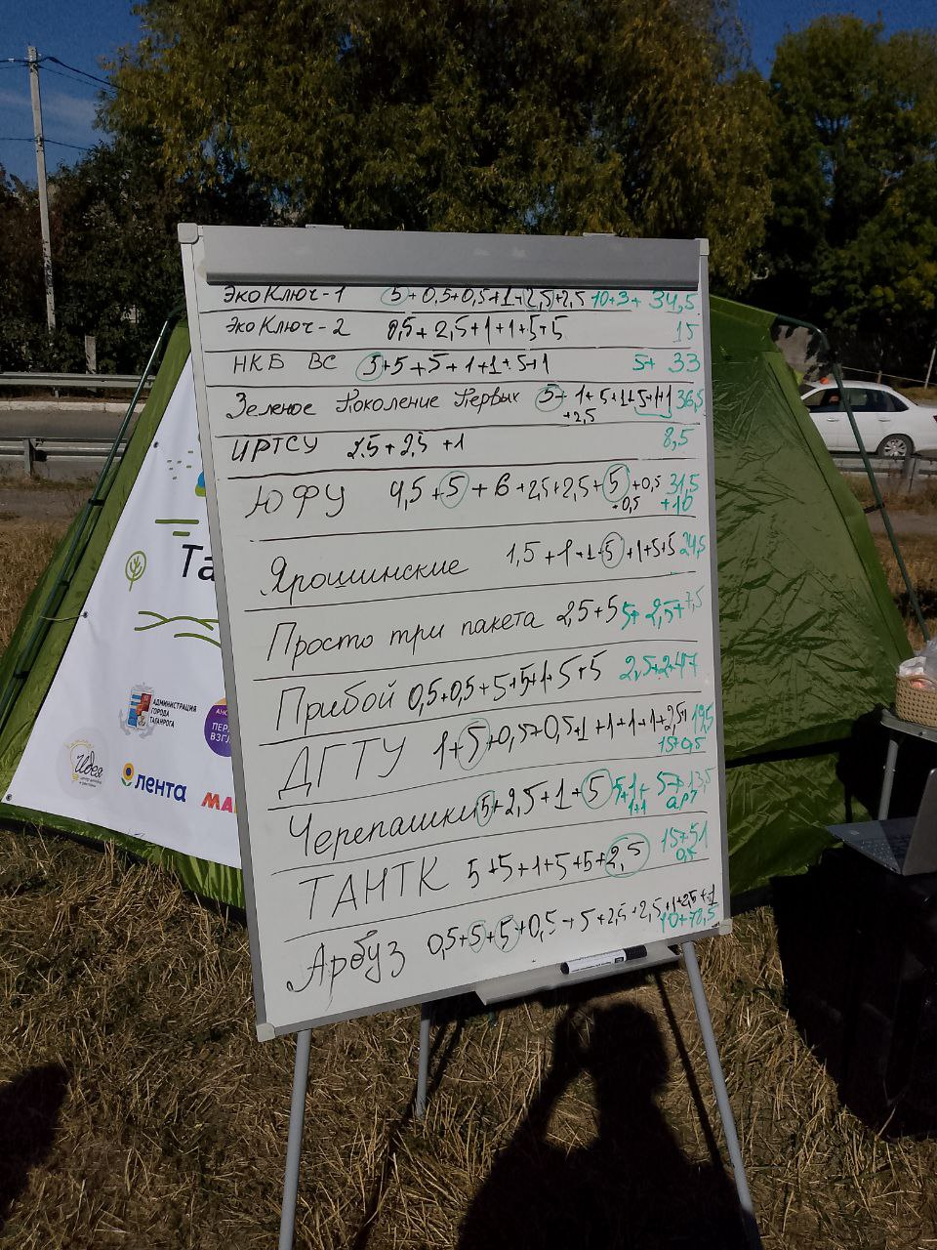
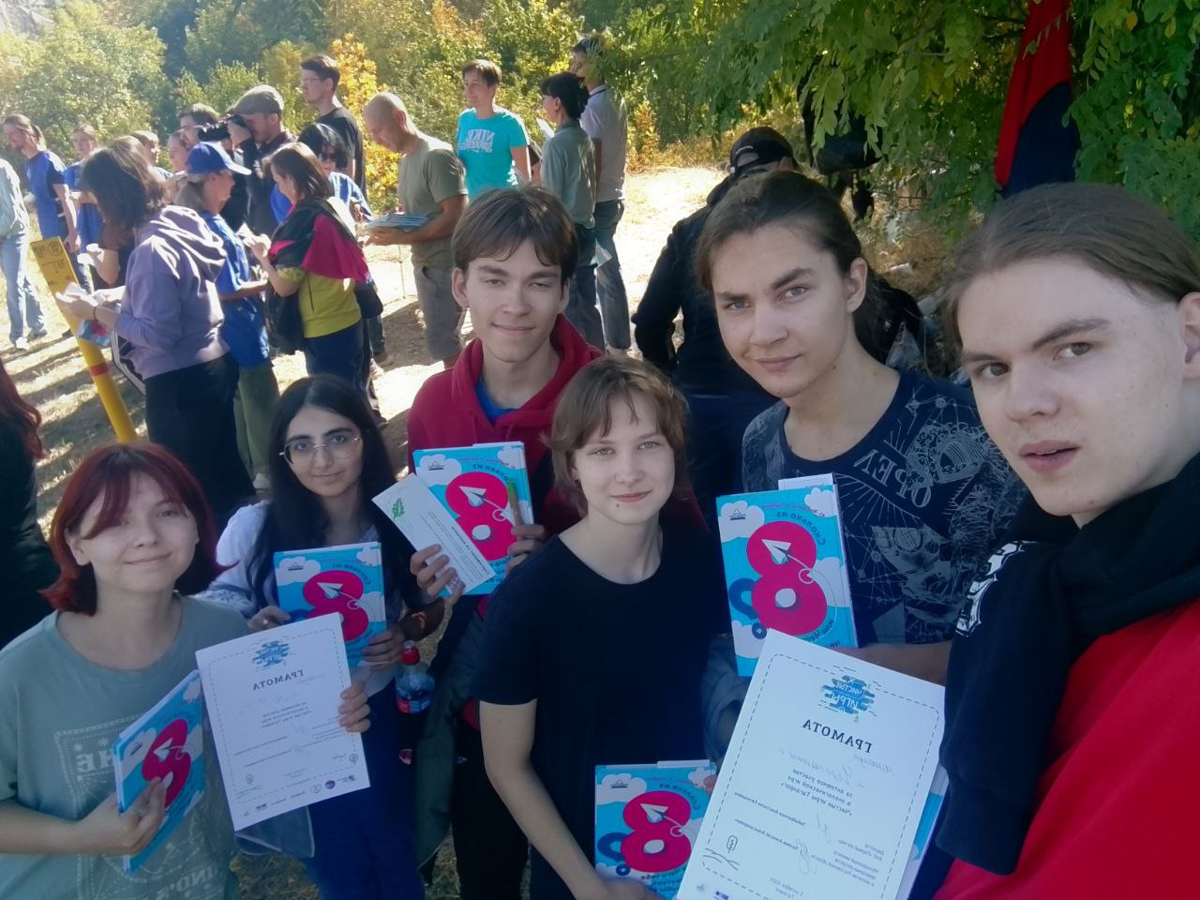

Slide 12
СПАСИБО ЗА ВНИМАНИЕ!

